Slide 2
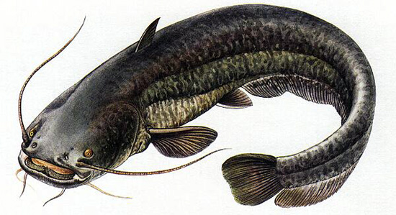
«РЫБЫ»

Slide 3
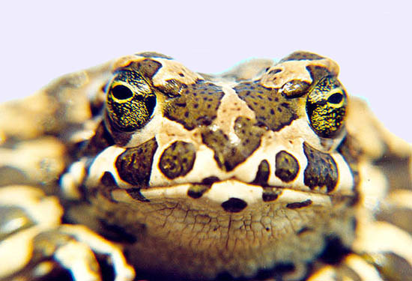
?
ЖАЛОБА № 1
Сама знаю, что не красавица. Покажись я, многие шарахаются в сторону, а то ещё и камнем бросят или ногой пнут. А за что? Придумали ведь, что от меня на руках бородавки бывают. Чушь какая-то.
Не всем же быть красавицами! А польза от меня большая.

Slide 4
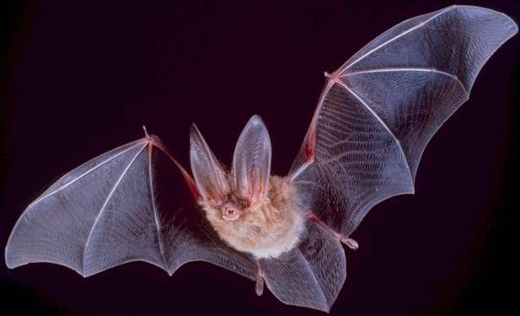
?
ЖАЛОБА № 2
На земном шаре нет, пожалуй, такого существа, о котором рассказывали бы столько легенд и небылиц, как о нас. Не нравится, что темноту мы любим, что на обычных птиц и зверей не похожи. Но мы же друзья человека, не враги. Что же нам делать? Ведь такими мы уродились. Любим висеть вниз головой. А обижают нас незаслуженно.

Slide 5
«ЖИВОТНЫЕ»

Slide 7
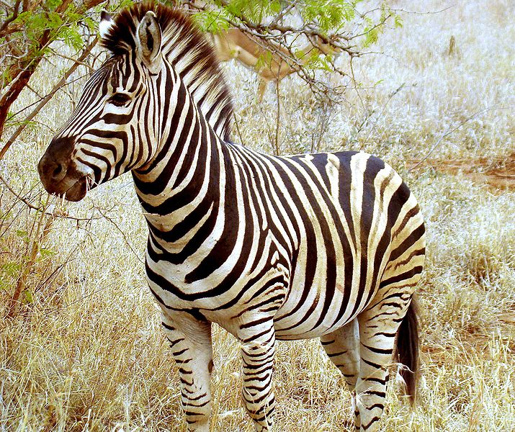

Slide 9
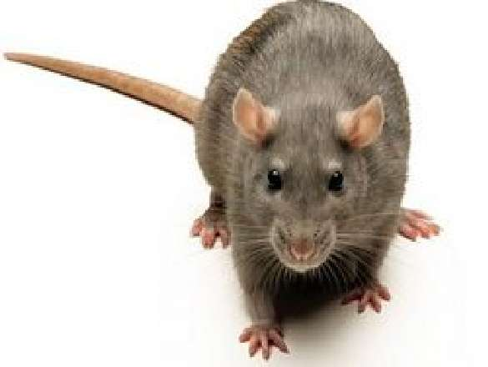

Slide 10
«грибы»

Slide 11
«эксперименты»

Slide 12
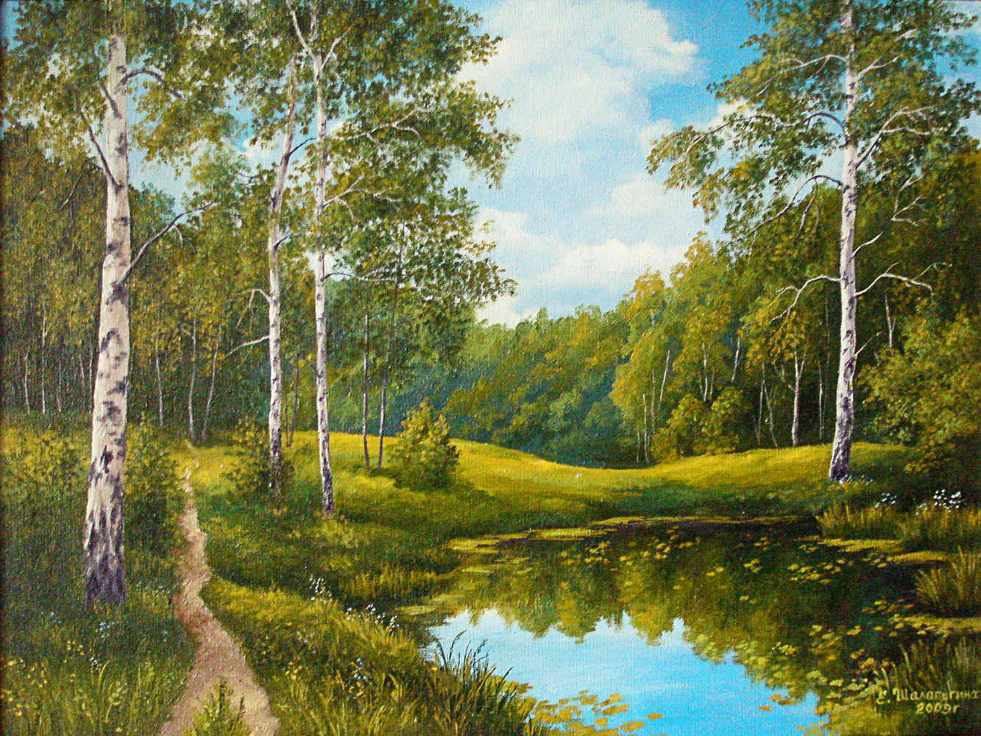

Slide 13
СПАСИБО.

